Slide 1

«Об организации информационного сопровождения деятельности, направленной на укрепление общегражданской идентичности и межнационального (межэтнического), межконфессионального и межкультурного взаимодействия»
Докладчик: Уткина Лана Владимировна,
директор муниципального учреждения культуры
«Лянторская централизованная библиотечная система»,
2023 г.

Slide 2
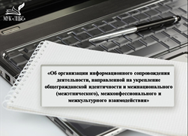
Правовая основа
Стратегия государственной национальной политики (Указ Президента Российской Федерации от 19 декабря 2012 г. N 1666 «О Стратегии государственной национальной политики Российской Федерации на период до 2025 года»)
Постановление Правительства Ханты – Мансийского автономного округа – Югры от 15.04.2016 года №110-п «О мерах по реализации в Ханты – Мансийском автономном округе – Югре в 2016-2018 годах Стратегии государственной национальной политики Российской Федерации на период до 2025 года»
Федеральный закон от 25.07.2002 № 114-ФЗ «О противодействии экстремистской деятельности»
Муниципальная программа «Укрепление межнационального и межконфессионального согласия, профилактика экстремизма в муниципальном образовании городское поселение Лянтор на 2023-2025 годы»

Slide 3
Цель информационного сопровождения:
укрепление гражданского единства, межнационального и межконфессионального согласия, профилактики экстремизма, сохранение этнокультурного многообразия народов на территории города Лянтор
Задачи:
- пропаганда в СМИ ценностей гражданского общества, идеалов гуманизма, добра и справедливости;
- активная информационная деятельность по разрушению негативных стереотипов о той или иной национальности;
- противодействие распространению экстремистских печатных изданий, листовок, блокирование материалов, пропагандирующих национальную, расовую, религиозную или социальную вражду;
- постоянное освещение в СМИ позитивного опыта межнациональной дружбы.

Slide 4
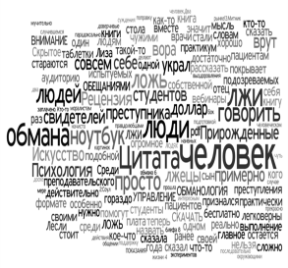
Информационное сопровождение
деятельности по профилактике экстремизма в средствах массовой информации и
Интернет – ресурсах
Печатное издание «Лянторская газета»
(тираж 5000 экз.)
Публичная страница в социальной сети
«Город. Лянторский информационный портал»
Публичная страница в социальной сети
«Пресс-служба Главы города Лянтор»
Публичная страница в социальной сети «Лянтор многонациональный» (информ. – просветительский проект)
Информационные печатные материалы
(буклеты, памятки)

Slide 5
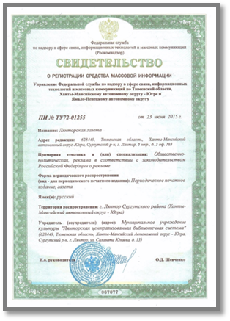
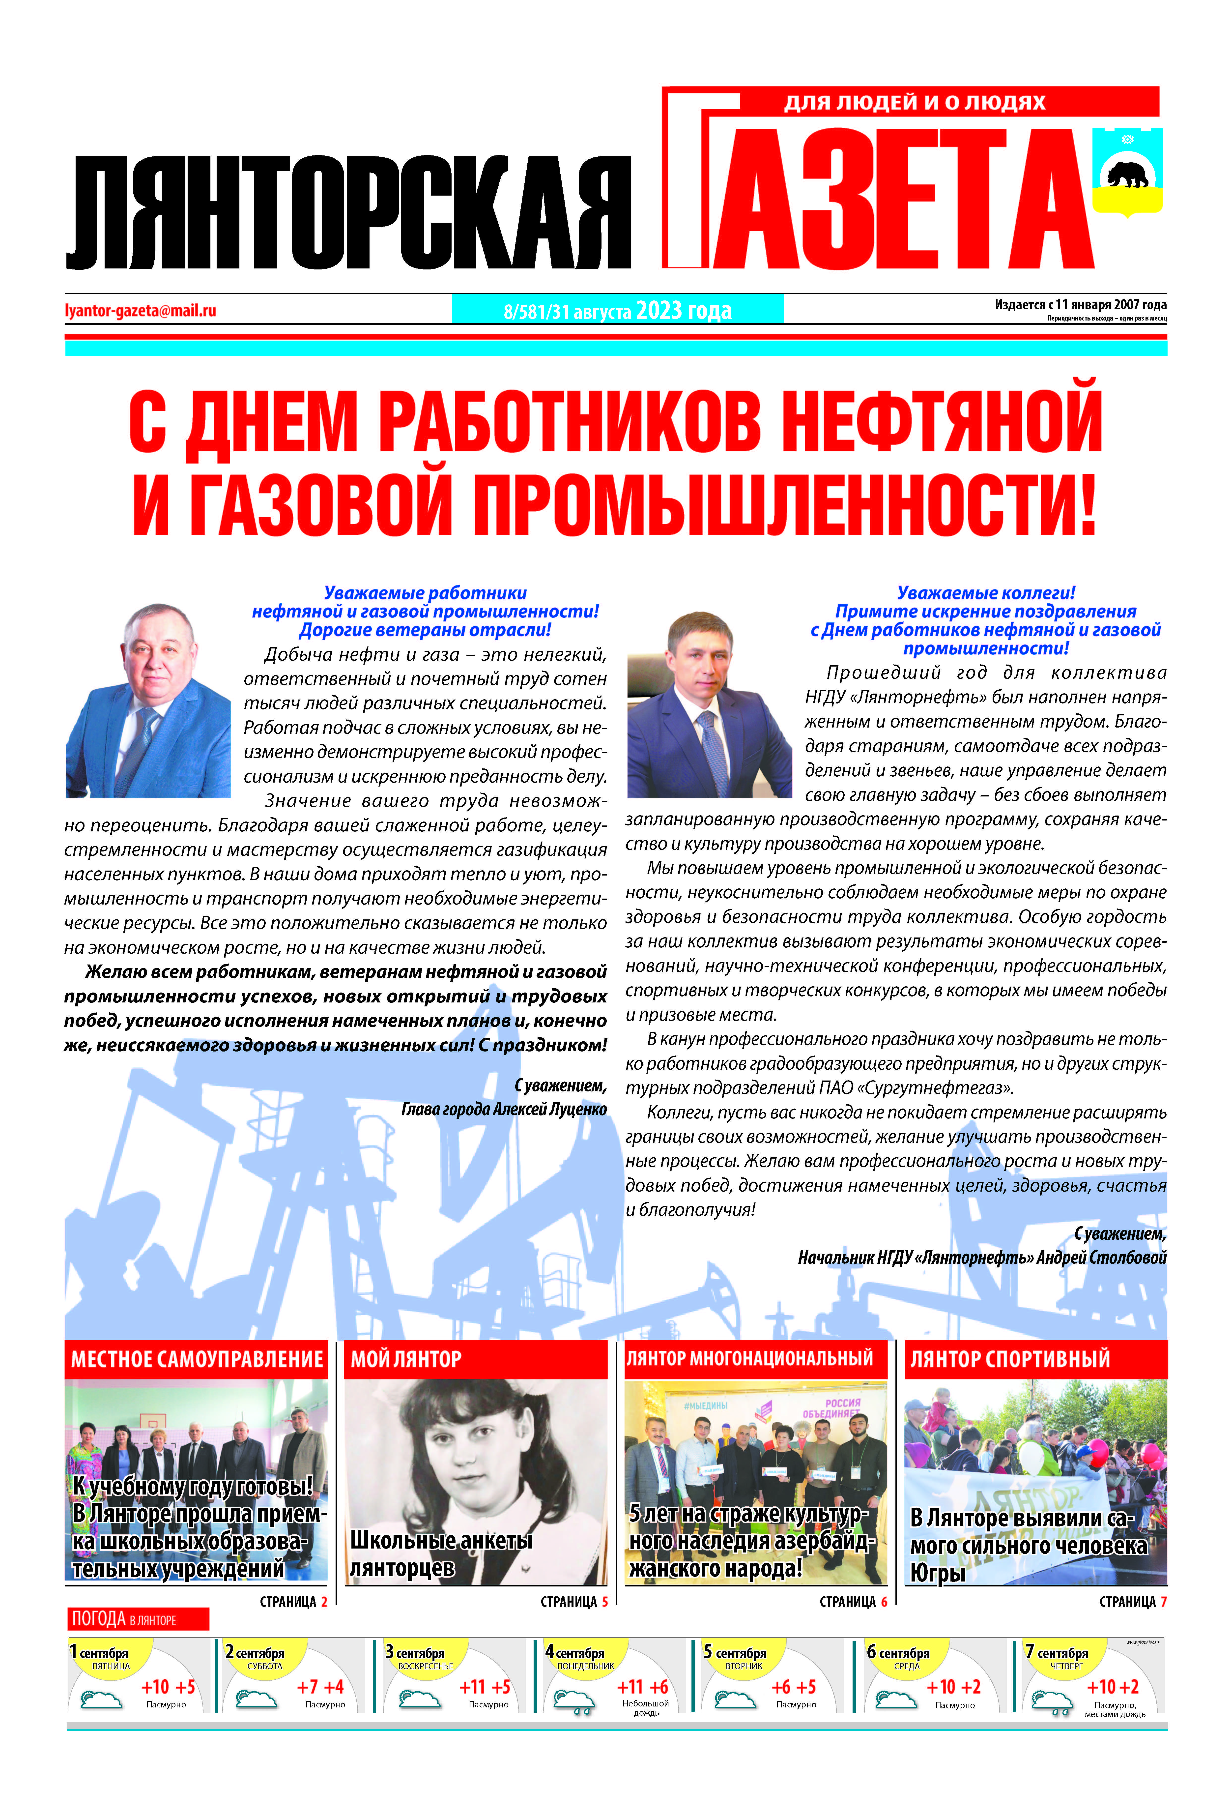
Печатное издание
«Лянторская газета»
Свидетельство о регистрации средства
массовой информации ПИ №ТУ72-01255 было
зарегистрировано Управлением Федеральной службы
по надзору в сфере связи, информационных технологий и
массовых коммуникаций по Тюменской области,
Ханты-Мансийскому автономному округу-Югре и
Ямало-Ненецкому автономному округу в 2015 году.
Периодичность издания – 1 раз в месяц. Количество номеров за год – 12.
Тираж – 5000 экземпляров. Формат – 8 полос, А3. Распространяется бесплатно в общественных точках: по учреждениям и торговым центрам,
по структурным подразделениям НГДУ «ЛН».

Slide 6
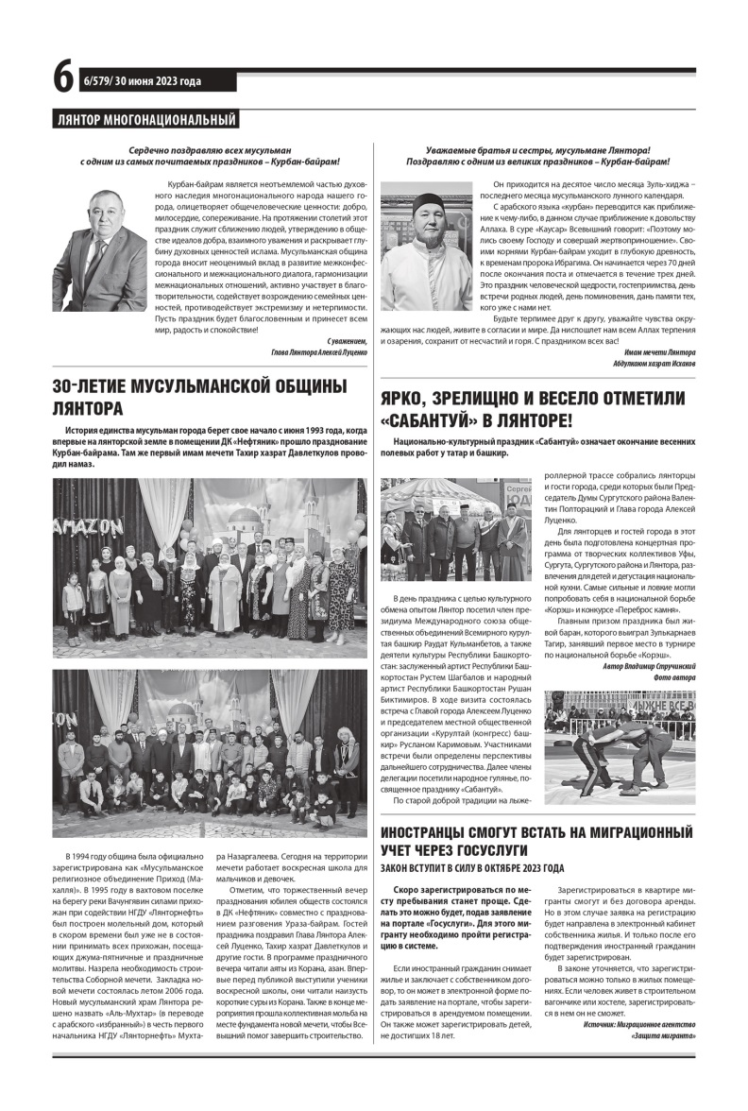
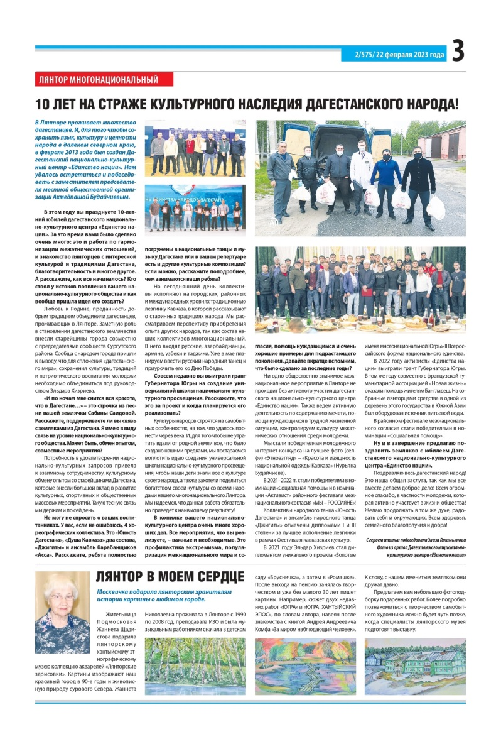
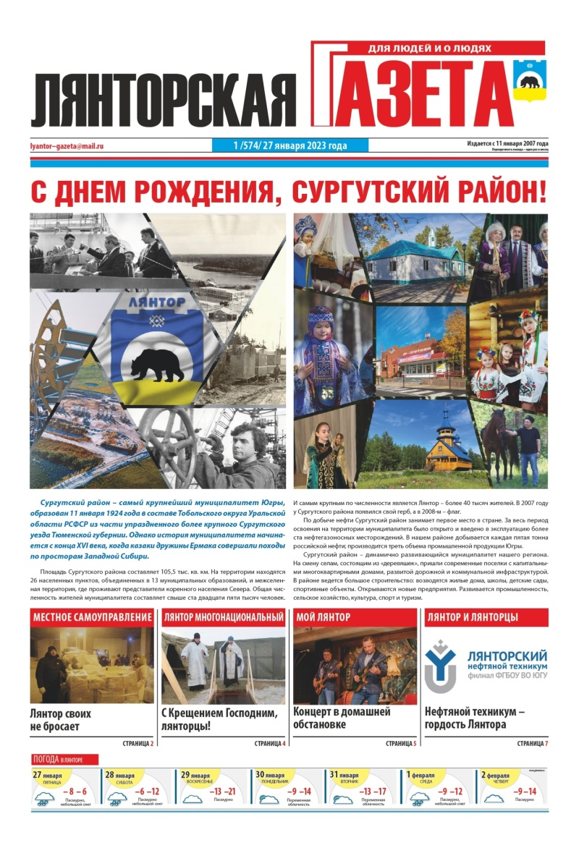
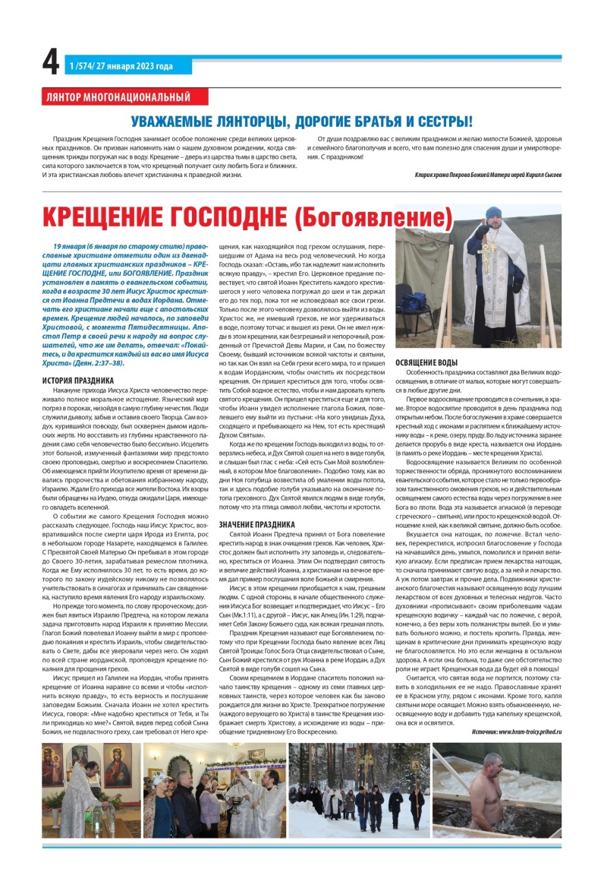
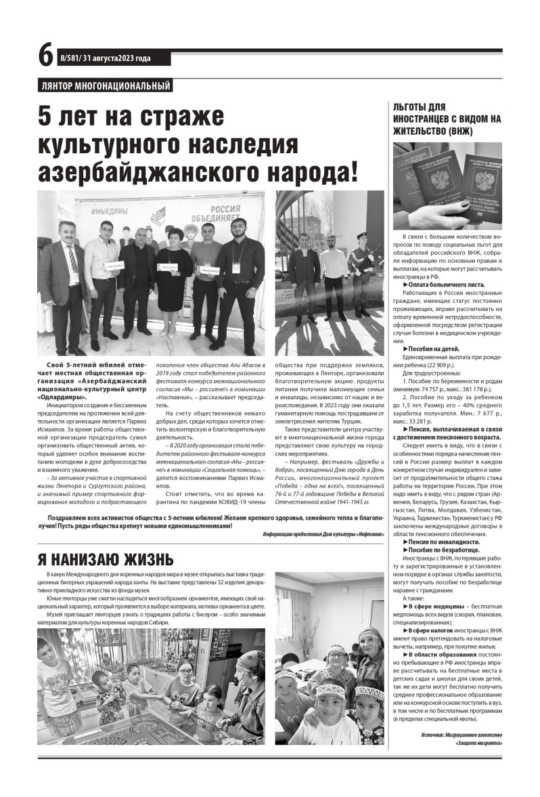
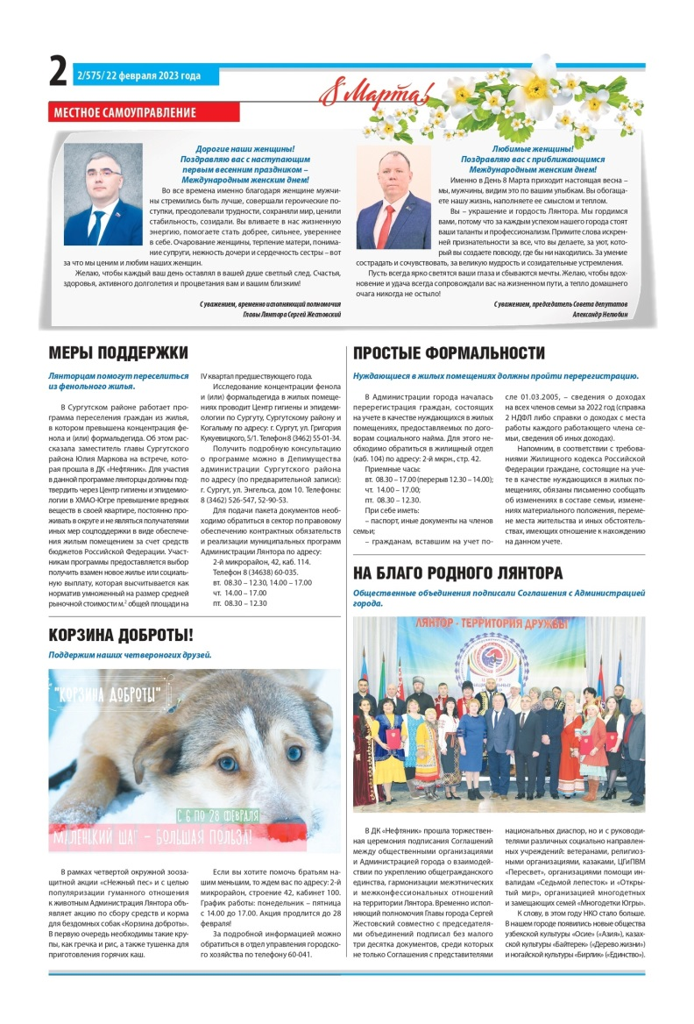
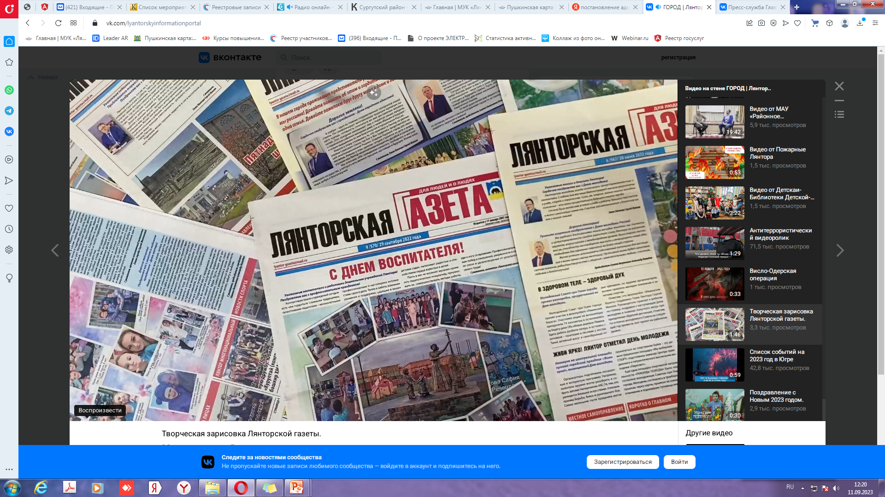
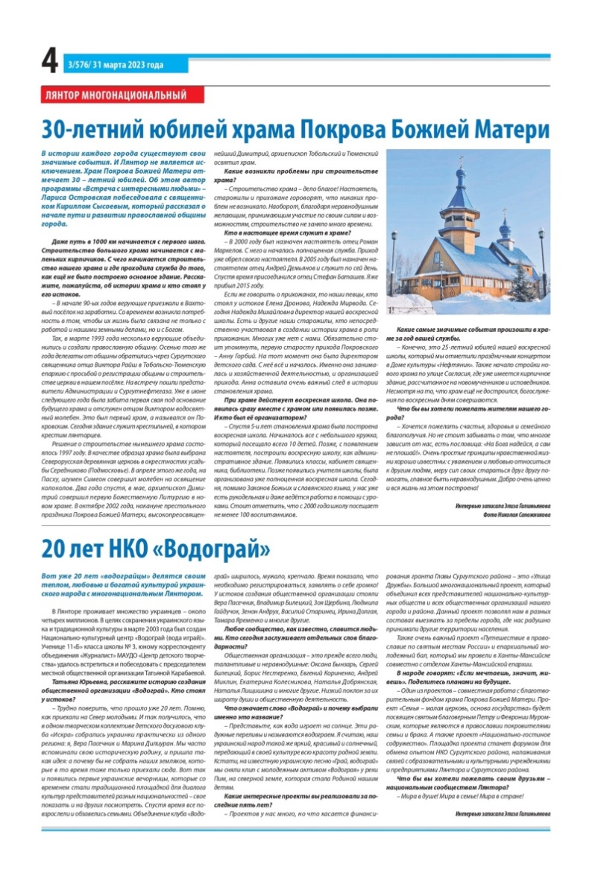
«Лянторская газета»
Периодическое издание размещает на своих страницах статьи по ознакомлению с этнокультурным и конфессиональным многообразием народов России, проживающих на территории города Лянтор.

Slide 7
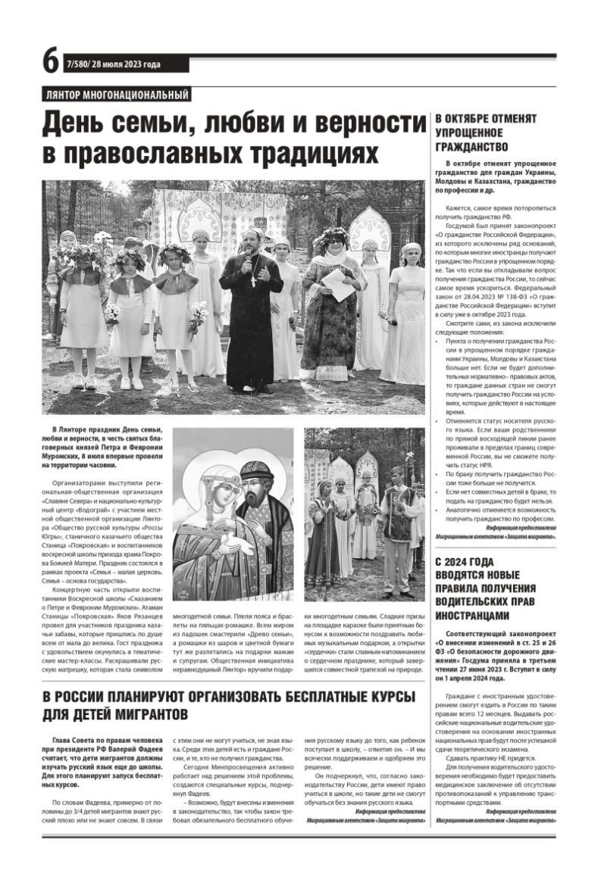
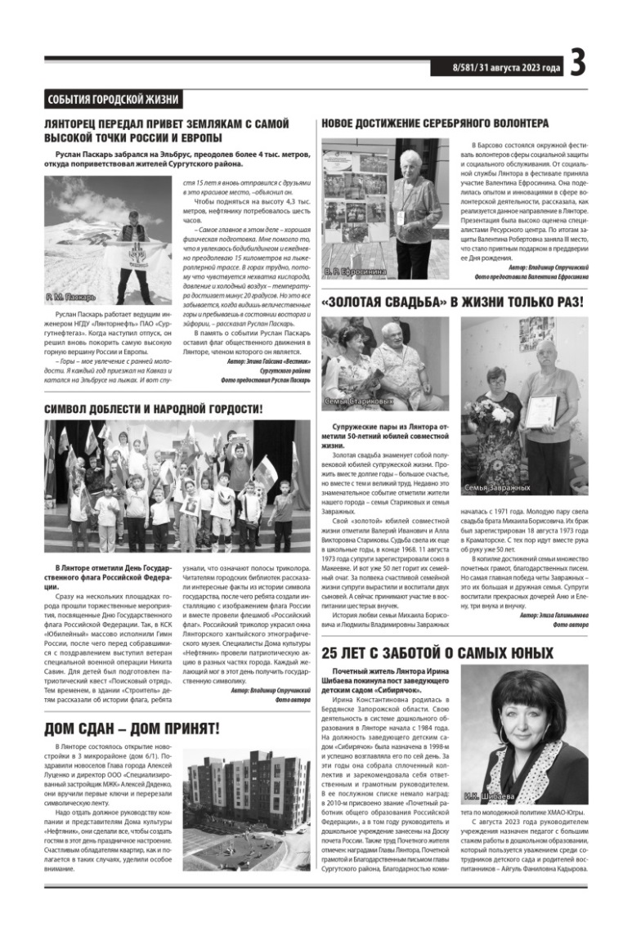
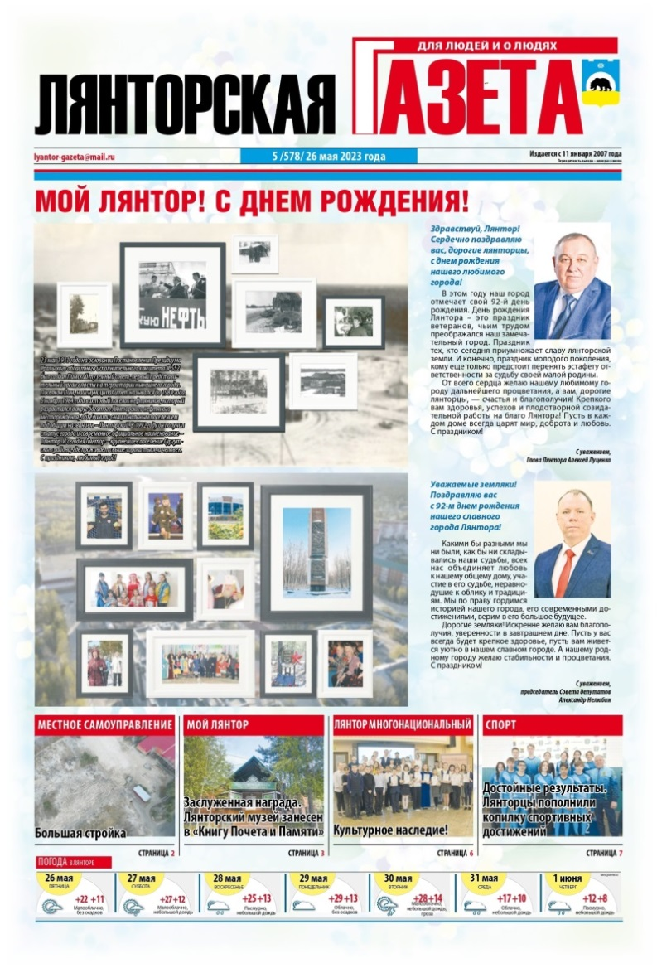
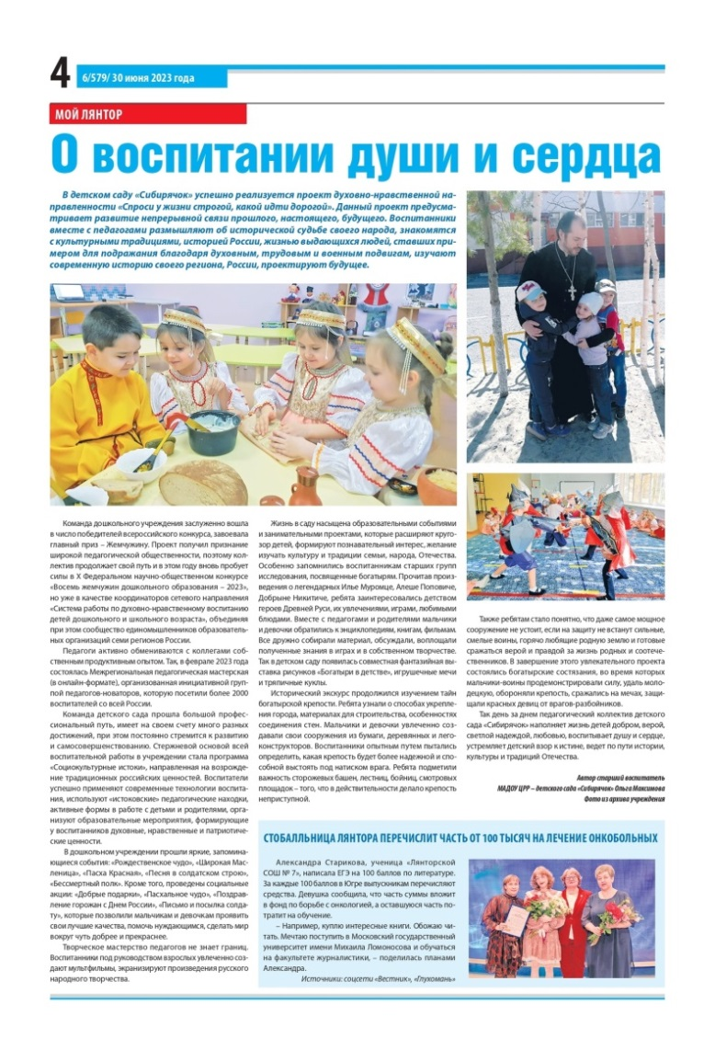

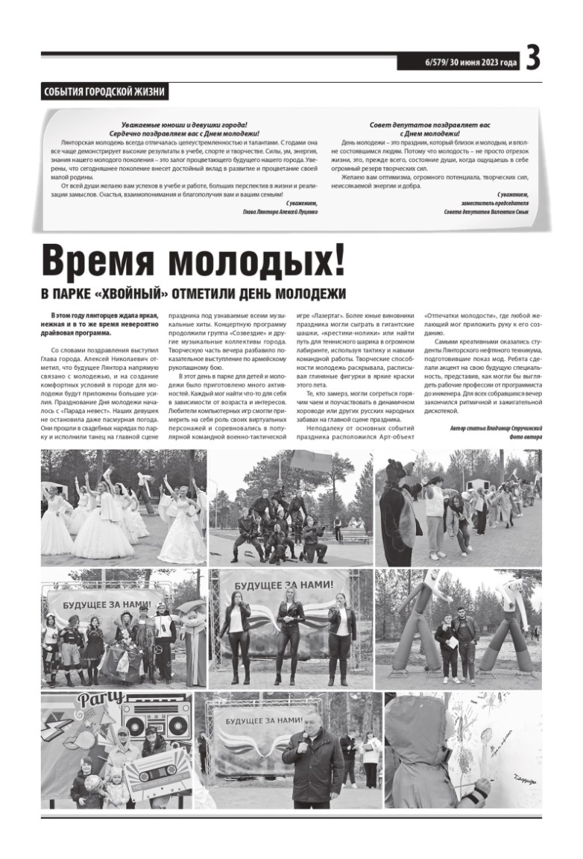
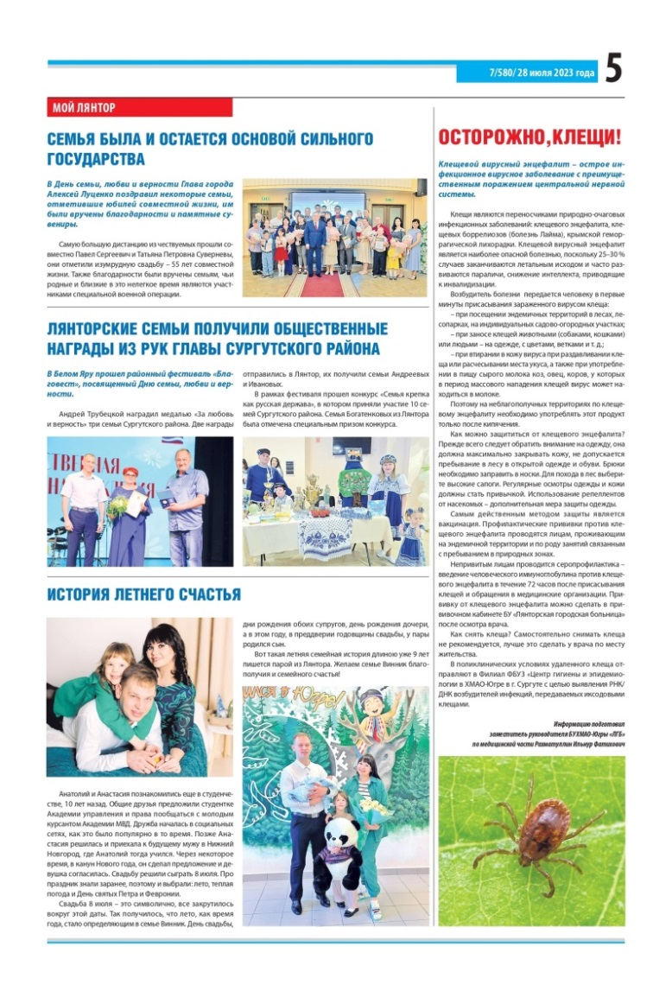
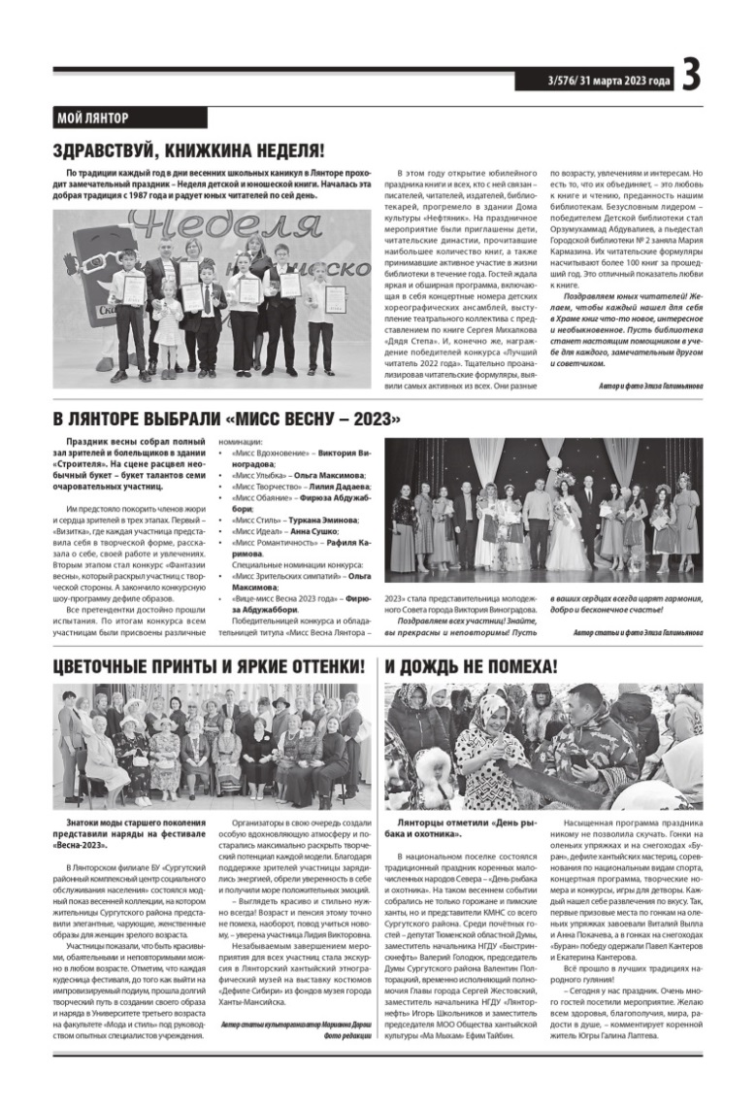
«Лянторская газета»
Публикации о мероприятиях учреждений города, направленных на укрепление межнационального, межкультурного взаимодействия.

Slide 8
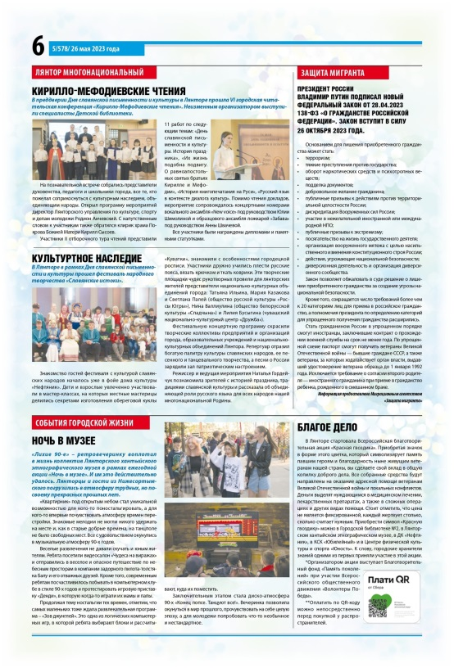

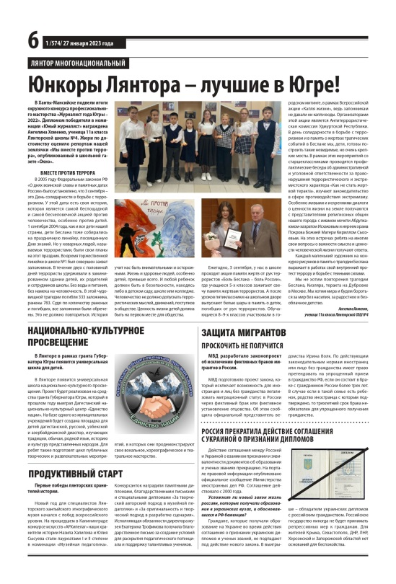
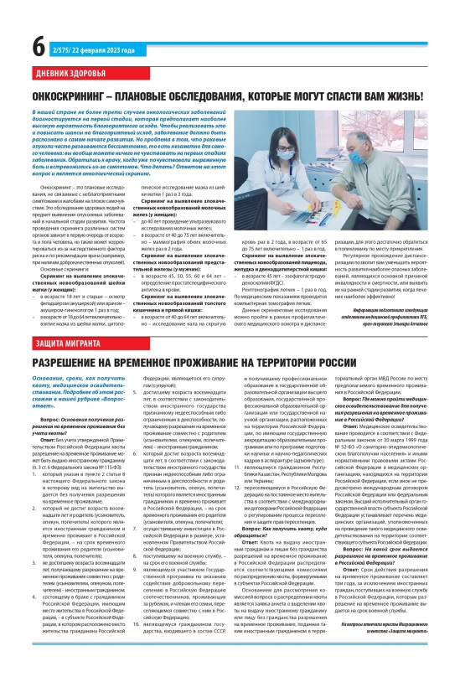
Печатное издание «Лянторская газета»
«Защита мигранта»

Slide 9
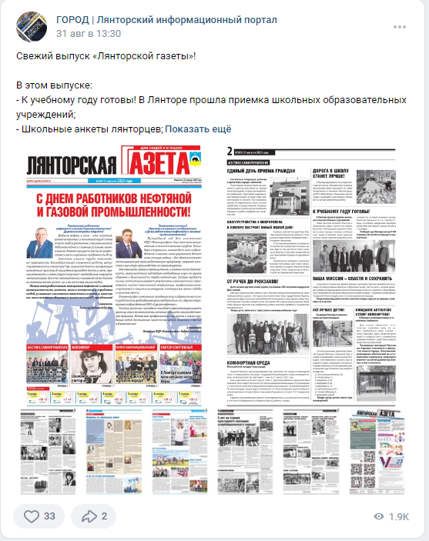
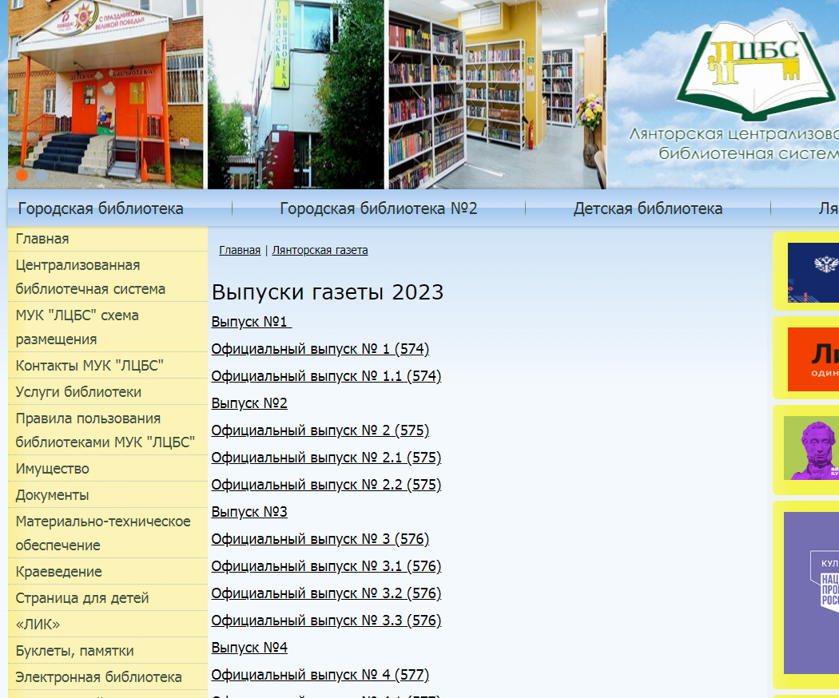
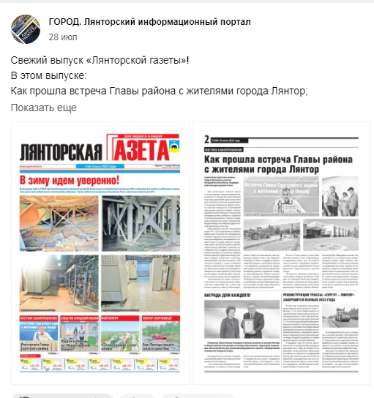
Размещение выпусков «Лянторской газеты»
на информационном портале города
Ежемесячное количество просмотров более 2000.

Slide 10
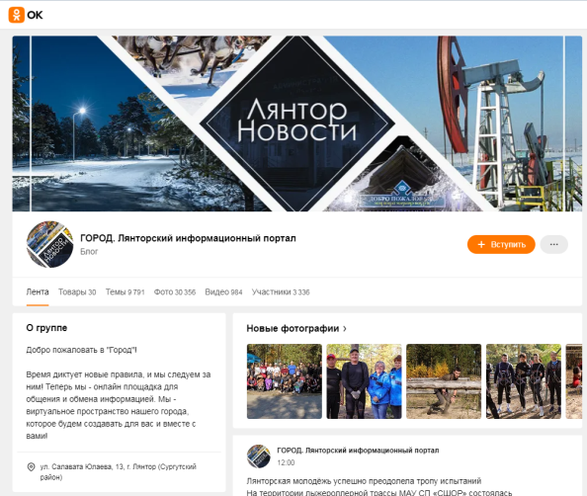
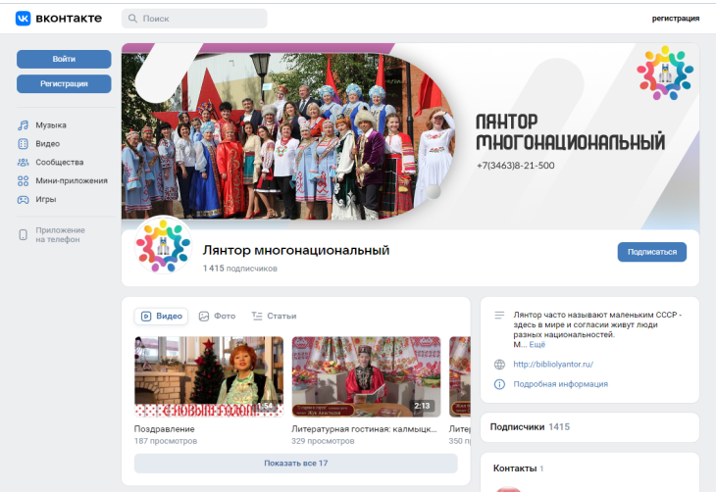
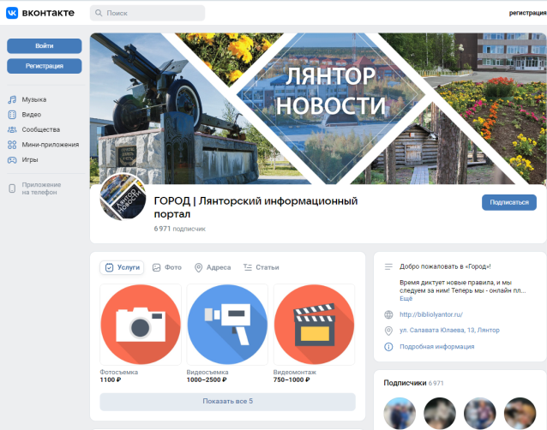
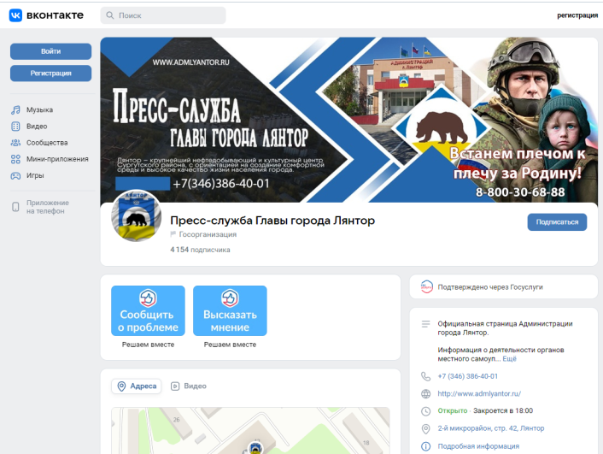
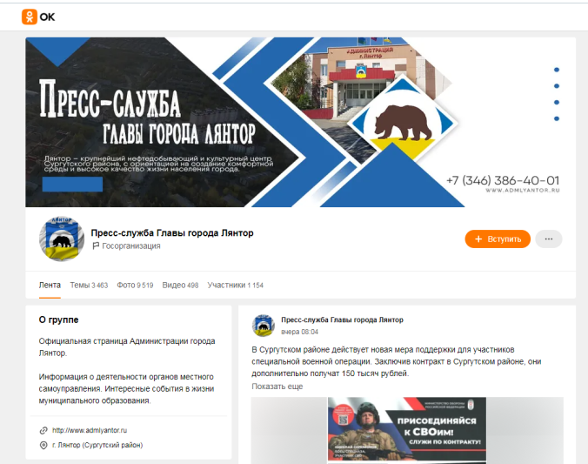
Официальные страницы в
социальных сетях

Slide 11
Сведения о количестве
подписчиков и просмотров
На 15.09.2023 г. общая аудитория в социальных сетях – 16 989 подписчиков.
Официальные страницы в социальных сетях | «Пресс-служба Главы города Лянтор» | «Город. Лянторский информационный портал» | «Лянтор многонациональный»
Количество подписчиков «ВКонтакте» «Одноклассники» | 4 141 1 148 | 6 957 3 325 | 1417
Динамика (подписчики) «ВКонтакте» «Одноклассники» | + 27% +20% | +17% +10% | +58% -
Среднее количество постов в день | 2 | 5 | 1
Среднее количество просмотров в день «ВКонтакте» «Одноклассники» | 1 995 619 | 2 834 642 | 430 -
Количество просмотров за 9 месяцев (по 15.09. 23 г.) «ВКонтакте» «Одноклассники» | 237 766 161 865 | 316 617 403 992 | 75 711 -
Динамика (просмотры) «ВКонтакте» «Одноклассники» | +31% +9% | +32% +13% | +54% -

Slide 12

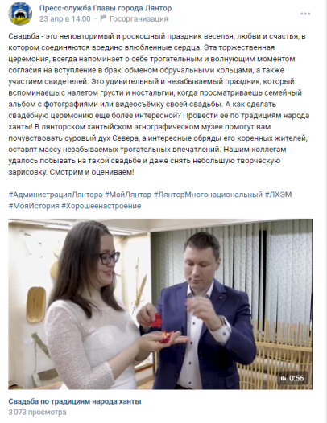
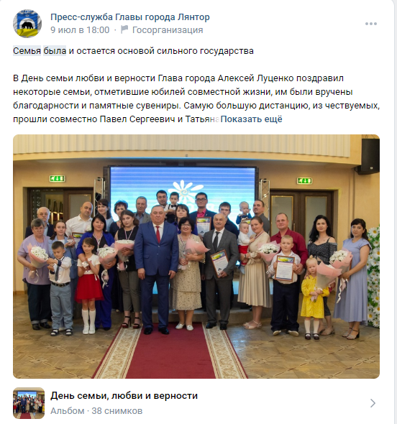
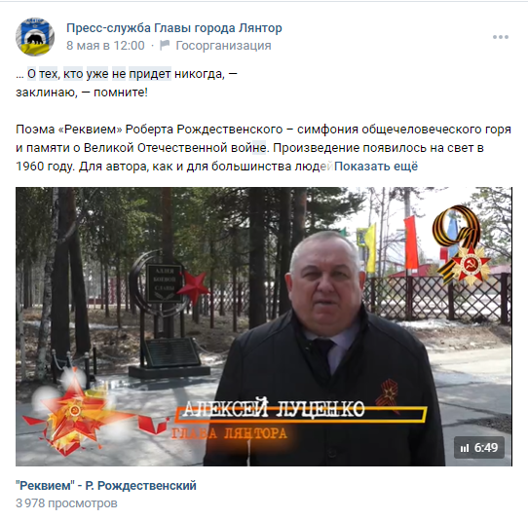
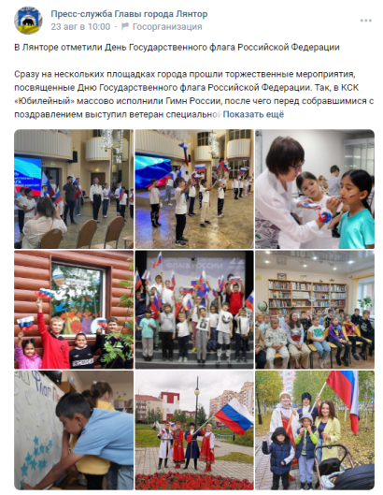
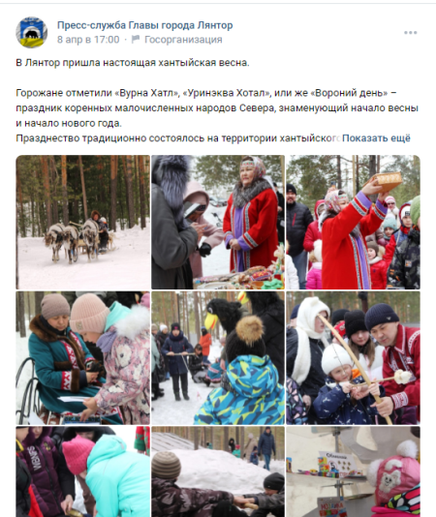
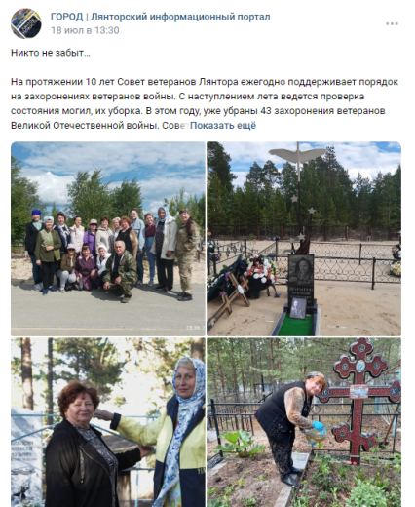
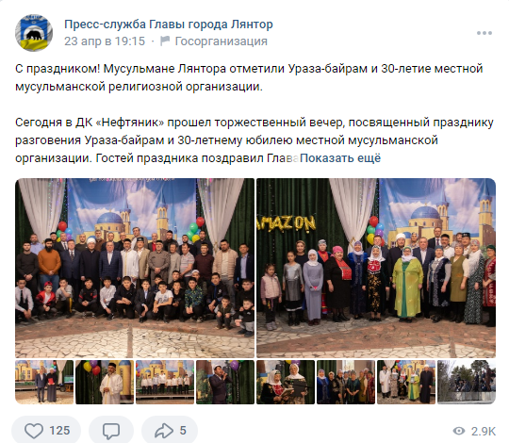
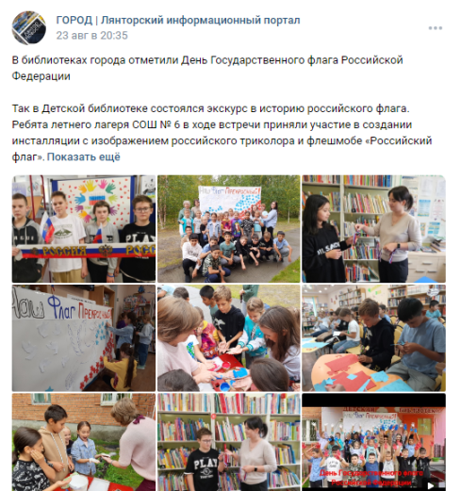
«Пресс-служба Главы города Лянтор»
Количество подписчиков – 5290 человек.

Slide 13
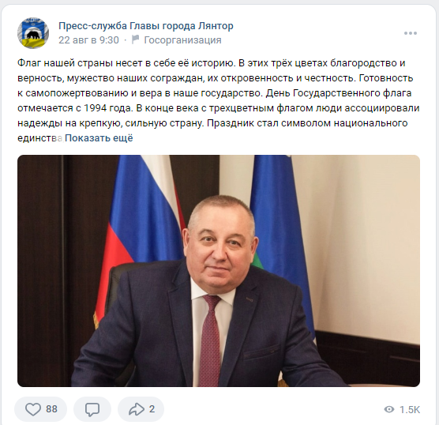
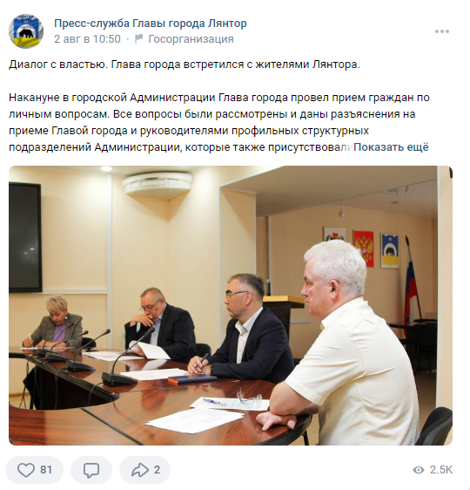
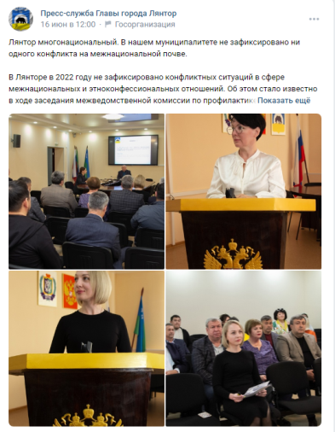
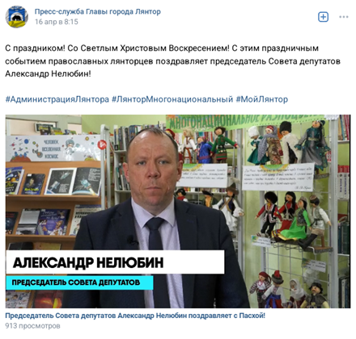
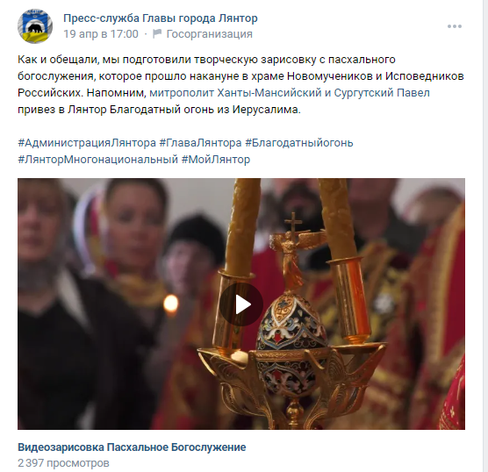
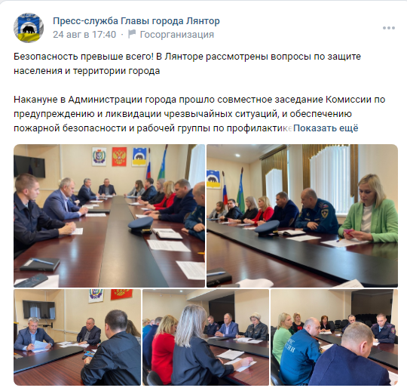
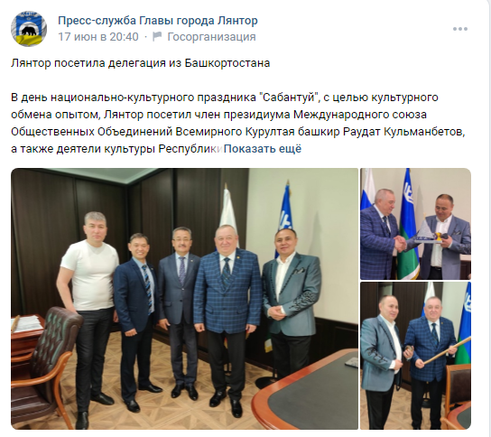
«Пресс-служба Главы города Лянтор»

Slide 14
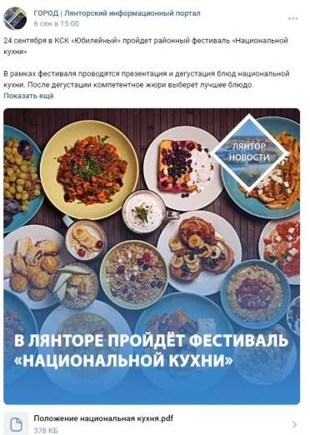
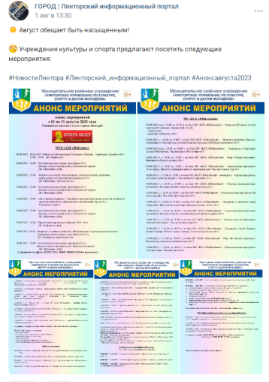
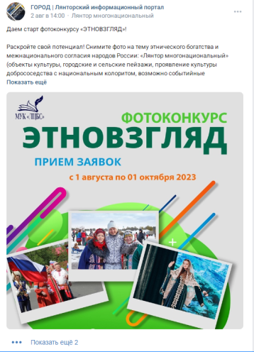
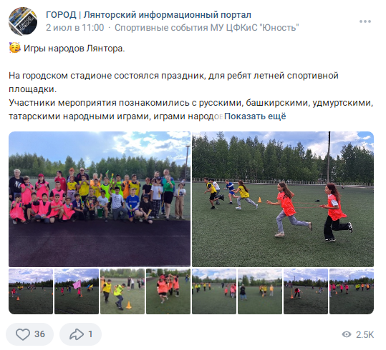
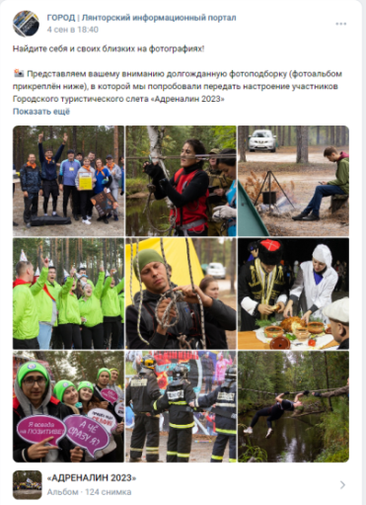



«Город. Лянторский информационный портал»
Количество подписчиков – 10282 человек.

Slide 15








«Город. Лянторский информационный портал»

Slide 16






«Лянтор многонациональный»
Количество подписчиков – 1417 человек.

Slide 17








«Лянтор многонациональный»

Slide 18








«Лянтор многонациональный»

Slide 19








«Лянтор многонациональный»

Slide 20










Информационно – справочные материалы
Визитка мигранту «Госуслуги»
Буклет для мигрантов «Лянтор город дружбы»
Буклет для мигрантов «Добро пожаловать в город Лянтор»
Буклет для мигрантов «Информация по вопросам гражданства»
Буклет «Профилактика экстремизма в молодежной среде»
Памятка «Реальная ответственность за ложный терроризм»
Памятки об ответственности за незаконный оборот наркотиков иностранных граждан
Буклет для родителей «Как избежать влияния экстремистской идеологии на подростков и молодёжь»
Памятка «Противодействие экстремизму» по недопущению экстремизма в трудовых коллективах

Slide 21










«Мы вместе»

Slide 22

Киберволонтерское движение
Соглашение о сотрудничестве между МУК «ЛЦБС» и РОО ХМАО - Югры по борьбе с противоправным контентом и просветительской деятельности в сети Интернет «Киберхранители».
Доступ эксперта к АИС «Поиск» для выявления сайтов, распространяющих запрещенную информацию в сети «Интернет».
Мониторинг Интернет-ресурсов, содержащих террористические материалы.
Передача данных о противоправных контентах в РОО «Киберхранители».

Slide 23






Киберволонтерское движение
Профилактические мероприятия

Slide 24




Киберволонтерское движение
Городская интеллектуальная игра по кибербезопасности «CYBER-КВИЗ»
Динамика выявления противоправного контента за 2020-2023 гг.
Количество выявленных противоправных контентов | 2020 год | 2021 год | 2022 год | 9 месяцев 2023 года
Сотрудниками МУК «ЛЦБС», в соответствии с ФСЭМ | 197 | 250 | 252 | 190
Киберволонтерами | 27 | 96 | 97 | 71

Slide 25


Средние показатели деятельности за отчетный период
16 989
2500
6500
Подписчиков официальных страниц в социальных сетях «ВКонтакте», «Одноклассники»
Информационных материалов, опубликованных в печатных и электронных СМИ
Среднее количество ежедневных просмотров

Slide 26


Перспективы
1
Расширение аудитории в социальных сетях.
2
Увеличение количества молодежи, вовлеченной в конструктивное социокультурное пространство.
3
Расширение географии проекта интеллектуальной игры по кибербезопасности «CYBER-КВИЗ».
Сотрудничество и взаимодействие с национально – культурными
обществами города по разработке и созданию информационных материалов, направленных на профилактику экстремизма (проект «Во славу героев»).
4

Slide 27

Спасибо за внимание!

